Slide 1
Nástroje památkové péče
Druhová skladba
Ochrana a regenerace kulturních hodnot v území

Slide 2
Nástroje památkové péče
Legislativní rámec
Institucionálně-organizační nástroje
Programové dokumenty
Ekonomické nástroje

Slide 3
Ústřední orgány a jejich kompetence v oblasti kulturních hodnot
Ministerstvo kultury
  ve věcech výkonu památkové péče
  Ministerstvo školství, mládeže a tělovýchovy
    vzdělávání včetně základní orientace na kulturní hodnoty
  Ministerstvo pro místní rozvoj
    územní plánování a stavební řádu
  Ministerstvo životního prostředí
    ochrana životního prostředí, přírody a krajiny
  Ministerstvo práce a sociálních věcí
    při vytváření sociálněekonomických podmínek a možností pro kulturní život občanů ČR
  Ministerstvo financí
    zajišťování prostředků pro realizaci kulturního prostředí na území ČR.

Slide 4
Systém veřejné správy
Státní správa
    přenesená působnost krajů a obcí
  Ministerstvo kultury
  Krajské úřady
  Obecní úřady obcí s rozšířenou působností
      ORP, obce s nejširším rozsahem státní správy v přenesené působnosti
      Zákon č. 314/2002 Sb. o stanovení obcí s pověřeným obecním úřadem (POÚ) a stanovením obcí s rozšířenou působností (ORP)
Odborná organizace státní památkové péče
  Národní památkový ústav

Slide 5
Systém samosprávy
Kraj
  Zákon č.129/2000 Sb. o krajích
Obec
  Zákon č. 128/2000 Sb. o obcích
    program rozvoje územního obvodu obce
    hospodaření s majetkem obce
    vydávání obecně závazných vyhlášek
    schvalování rozpočtu obce, rozpočtového výhledu
    pořízení a vydání územně plánovací dokumentace obce – územního plánu

Slide 6
Ministerstvo kultury
ústřední orgán státní správy pro kulturní památky ČR
  zpracovává prognózy, koncepce a návrhy dlouhodobých výhledů rozvoje státní památkové péče
  sestavuje, vyhlašuje a provádí programy komplexní péče o kulturní památky a vytváří pro ně všestranné podmínky, posuzuje návrhy dlouhodobých, střednědobých a prováděcích plánů obnovy kulturních památek
  usměrňuje kulturně výchovné využívání NKP a ostatních památek v souladu se zájmy státní kulturní politiky
  koordinuje vědeckovýzkumnou činnost v oboru státní památkové péče
  zřizuje jako svůj odborný poradní orgán vědeckou radu pro státní památkovou péči
  spolupracuje s MŠMT a VŠ při výchově pracovníků v oboru státní památkové péče, podílí se na jejich dalším vzdělávání a pro ocenění jejich práce, jedná-li se o mimořádné výsledky, uděluje cenu za památkovou péči
  zabezpečuje mezinárodní spolupráci v oboru státní památkové péče
  vydává statut odborné organizace státní památkové péče, která je státní příspěvkovou organizací s celostátní působností

Slide 7
Památková inspekce
specializovaný kontrolní orgán
  dozírá, jak je zabezpečována komplexní péče o kulturní památky
  dozírá, jak jsou dodržována rozhodnutí orgánů státní památkové péče k zajištění péče o kulturní památky a jak vlastníci (správci, uživatelé) kulturních památek plní stanovené povinnosti
  na základě poznatků získaných při výkonu dozoru provádí rozbor stavu státní památkové péče a navrhuje opatření k jejímu prohloubení

Slide 8
Krajský úřad
metodicky řídí výkon státní památkové péče v kraji
  plní úkoly orgánu státní památkové péče pro národní kulturní památky, pokud nepřísluší MK nebo vládě ČR
  dozírá v rozsahu své působnosti na dodržování zákona o státní památkové péči a jeho prováděcích předpisů a vyhlášek
  vykonává státní stavební dohled při obnově národních kulturních památek z hlediska státní památkové péče. A plní další úkoly vyplývající ze zákona o státní památkové péči
  schvaluje koncepci podpory státní památkové péče v kraji v souladu s koncepcí rozvoje státní památkové péče v ČR a po projednání s MK ČR
  schvaluje návrhy dlouhodobých, střednědobých a prováděcích plánů a programů zachování a obnovy kulturních památek v kraji
  usměrňuje kulturně výchovné využití kulturních památek v kraji
  uplatňuje stanovisko k územně plánovací dokumentaci pro území, ve kterém je památková zóna nebo nemovitá kulturní památka a nejedná se o území v kompetenci MK
  vydává jako dotčený orgán nebo z vlastního podnětu závazné stanovisko a poskytuje další podklady do řízení vedených jinými správními úřady než orgány státní památkové péče podle zvláštních předpisů, jde-li o zabezpečení péče o NKP
  vykonává dozor při obnově NKP z hlediska státní památkové péče

Slide 9
Obecní úřad s rozšířenou působností
podílí se na zpracování krajské podpory státní památkové péče a na zpracování krajské podpory státní památkové péče a na zpracování střednědobých a prováděcích plánů a programů obnovy kulturních památek
zabezpečuje předpoklady pro komplexní péči o kulturní památky a nemovitosti, které nejsou kulturní památkou, ale jsou v památkové rezervaci, v památkové zóně nebo v ochranném pásmu a v souvislosti s tím vydává jako dotčený orgán na návrh nebo z vlastního podnětu závazné stanovisko a poskytuje další podklady do řízení vedených jinými správními úřady než orgány státní památkové péče podle zvláštních předpisů
uplatňuje stanovisko k územně plánovací dokumentaci pro území, ve kterém je nemovitá kulturní památka nebo její ochranné pásmo, pásmo PR, PZ, nejde-li o kompetence MK, KÚ, a ve vztahu k tomuto území uplatňuje stanovisko k vymezení zastavěného území
usměrňuje péči o kulturní památky zajišťovanou obcemi
vykonává státní správu na úseku státní památkové péče, pokud podle tohoto zákona není příslušný jiný orgán státní památkové péče
koordinuje označení nemovitých kulturních památek
vykonává dozor při obnově kulturních památek při stavbě, změně stavby, terénních úpravách, umístění nebo odstranění zařízení, odstranění stavby nebo udržovacích pracích na nemovitosti, která není kulturní památkou, ale je v PR, PZ nebo ochranném pásmu
dozírá v rozsahu své působnosti na dodržování tohoto zákona a předpisů vydaných k jeho provedení
jmenuje konzervátora památkové péče
pověřuje zpravodaje památkové péče

Slide 10
Konzervátor památkové péče
konzervátor je členem komise státní památkové péče zřízené radou v ORP
Cíl
  sledovat stav kulturních památek
Aktivity
  podávat obecnímu úřadu s rozšířenou působností zprávy o stavu, péči a využití KP
  navrhuje potřebná opatření
  napomáhá propagaci kulturních památek
  navrhuje zpravodaje památkové péče
    dobrovolný pracovník

Slide 11
Samospráva - kraj
Rada kraje
  komise státní památkové péče
Činnosti
  schvaluje koncepci podpory státní památkové péče v kraji v souladu s koncepcí rozvoje státní památkové péče v ČR a po projednání s MK
  schvaluje návrhy dlouhodobých, střednědobých a prováděcích plánů a programů zachování a obnovy kulturních památek v kraji
  usměrňuje kulturně výchovné využití kulturních památek v kraji
  schvaluje krajský rozpočet a nakládání s majetkem kraje
  Krajská komise pro nakládání s památkovým fondem

Slide 12
Samospráva - obec
Obec pečuje o KP v místě a kontroluje, jak vlastníci kulturních památek plní povinnosti uložené jim tímto zákonem, vychází přitom z odborných vyjádření NPÚ
Obec může podle místních podmínek po projednání s úřadem ORP zřídit právnickou osobu nebo organizační složku pro obnovu kulturních památek
  schvaluje obecní rozpočet a nakládání s majetkem obce

Slide 13
Národní památkový ústav (NPÚ)
vznikl k 1. 1. 2003
Příspěvková organizace státu (Ministerstvo kultury)
  zpracovává rozbory stavu a vývoje státní památkové péče, podklady pro prognózy, koncepce a dlouhodobé výhledy rozvoje památkové péče
  organizuje, koordinuje a plní vědeckovýzkumné úkoly, rozpracovává teorii a metodologii státní památkové péče a metodiku společenského uplatnění kulturních památek
  vede ústřední seznam a evidenci kulturních památek
  zabezpečuje odborný dohled, vzdělávání pracovníků v oboru státní památkové péče a další činnosti

Slide 14
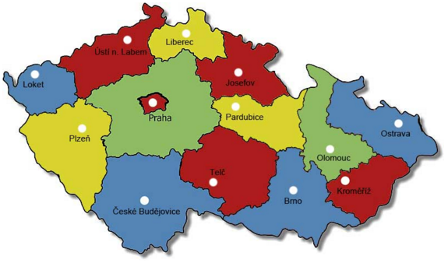
Národní památkový ústav
Územní odborná pracoviště

Slide 15
Územní odborná pracoviště
zabývají se
  poznáváním
  dokumentací
  odbornou péčí
  ochranou památek, jejich souborů a památkových území (rezervací a zón)
bezplatně poskytují poradenství pro
    zachování, údržbu a obnovu památek a při restaurování památek, rekonstrukcích apod.
    zajišťují odborný dohled
    památky různými formami prezentují
    přibližují kulturní dědictví veřejnosti

Slide 16
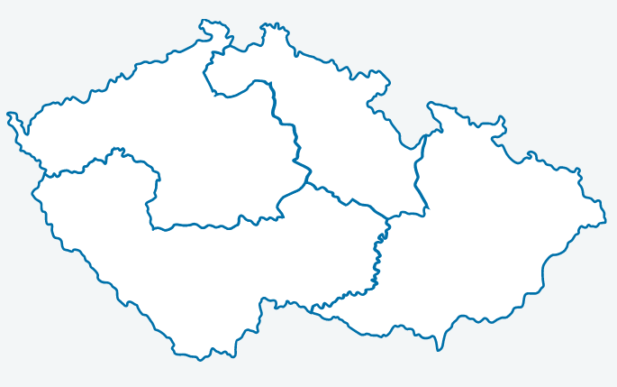
Územní památkové správy
Zajišťují
- správu hradů, zámků a ostatních památek v majetku státu, o něž Národní památkový ústav pečuje.
- Čtyři územní památkové správy se sídly v
- Praze, Českých Budějovicích, na Sychrově a v Kroměříži
- mají na starost 113 památek, které najdeme ve všech 14 krajích České republiky

Slide 17
Další nástroje památkové péče
Programové
  Dlouhodobé
    Strategie, koncepce
  Krátkodobé
    Akční plány
Ekonomické
  Přímé nástroje
    Subvence, dotace (fakultativní charakter)
  Nepřímé nástroje
    Daňový systém (obligatorní charakter)

Slide 18
Programové nástroje
Státní kulturní politika (předešlá)
    na léta 2009 – 2013
    Prodloužena na 2013-2014 s výhledem na léta 2015 až 2020
      17 stran
      dalších 81 stran textu podkladové studie
      Vize SKP
        Kultura je pro Českou republiku „jízdenkou do budoucnosti“
  Státní kulturní politika na léta 2015 - 2020 (s výhledem do roku 2025)
    9 stran
    45 stran důvodová zpráva
  Plán implementace SKP
    na léta 2012 - 2014
    na léta 2015 – 2020 (108 str.)

Slide 19
Programové nástroje
Státní kulturní politika
  na léta 2015 – 2020 s výhledem do roku 2025
  Důvodová zpráva
  Plán implementace SKP
Koncepce památkové péče v České republice
  na léta 2011 – 2016
    33 stran
  Na léta 2017 – 2020
    56 stran

Slide 20
Příklad 2009-2013
Státní kulturní politika
Východiska
Vize
Cíle
Úkoly a opatření
Podkladová studie
  Vyhodnocení dosavadního stavu
  Vyhodnocení vývojových tendencí
  Vyhodnocení dosavadních programů / koncepcí
    Koncepce památkové péče nehodnocena
  Dokumenty a předpisy
  Finanční zdroje
  Přehled mezinárodních dokumentů relevantních pro oblast kultury
  Přehled právních předpisů v kultuře v ČR
  Přehled podpory kultury v operačních programech
  Podklady pro SWOT analýzu
  Aktuální soubor dotačních programů MK a jejich tematických okruhů

Slide 21
Příklad 2009-2014
Státní kulturní politika - SWOT
Silné stránky
  existující způsoby financování a ekonomické podpory
  stávající kulturní aktivity a zlepšující se infrastruktura kulturních organizací
  využívání informačních a komunikačních technologií
  spolupráce
  existující vzdělávací instituce
Slabé stránky
  nedostatek finančních prostředků
  nedostatečné spektrum kulturních aktivit pro určité segmenty populace a nevyhovující infrastruktura
  zastaralý stav technického vybavení, pomalu postupující proces digitalizace a celkově nízká úroveň modernizace
  management
  malý zájem o kulturu
  legislativa

Slide 22
Příklad
SKP 2009-2014
Cíle
  (1) Využít přínosů umění a kulturního dědictví a s nimi spojené kreativity pro zvýšení konkurenceschopnosti ostatních oborů a činností
    1.5. Systém využívání potenciálu nemovitých kulturních památek pro intenzivnější poskytování kulturních služeb a služeb pro cestovní ruch s vyšší přidanou hodnotou
  (2) Zvýraznit roli kultury v individuálním profesním a osobnostním růstu občanů, zejména pro rozvoj tvořivosti, kultivaci demokratických hodnot a individuálních postojů a pro posilování odpovědnosti za zděděné i vytvářené hodnoty
  (3) Poskytovat přímou i nepřímou podporu uchování existujících kulturních hodnot a nakládání s nimi, stejně jako tvorbě hodnot nových
    3.1. Vyšší motivace vlastníků památek ke kontinuální péči o památkový fond
    3.2. Program na podporu uchování drobných památek v krajině
  (4) Vytvářet transparentní a nediskriminační prostředí pro kulturní aktivity a jejich podporu z úrovně státu, krajů a obcí
    4.1. Návrh nového památkového zákona
    4.6. Vytvoření krajských koordinačních orgánů pro lepší využití památkového fondu

Slide 23
Státní kulturní politika 2009-2014
1.5. Využívání KP v CR
  Strategie tvorby, prodeje a propagace turistických produktů NPÚ na období 2010-2015 a příprava na zavedení slevových programů (návštěvnická karta, rodinný pas atd.) ve správě NPÚ (104)
3.1. Motivace vlastníků ke kontinuální péči
  Možnost poskytovat příspěvek opakovaně = udržitelnost
3.2. Drobné památky v krajině
  Podpora obnovy KP prostřednictvím ORP
  Program podpory obnovy tradičních odrůd ovocných stromů - NE
4.1. Památkový zákon
  Věcný záměr
4.6. Krajské koordinační orgány
  Krajské komise pro nakládání s památkovým fondem

Slide 24
Státní kulturní politika 2015-2020
Priority
1 Podpora kulturní identity, kulturní rozmanitosti a mezikulturního dialogu (v kontextu aktuální problematiky migrace)
2 Rozvoj kreativity, podpora kulturních činností a vzniku kulturních statků, poskytování veřejných kulturních služeb, práce s publikem, podpora přístupu ke kultuře a rozvoj participativní kultury usnadňující sociální začlenění
3 Uchování kulturního dědictví
4 Využití kulturního dědictví a kulturních činností, služeb a statků pro rozvoj hospodářství a zvyšování konkurenceschopnosti, podpora mobility (oblast mobility/dopravy ve státní kulturní politice či obohacení odlišnými kulturními prvky z jiných regionů?)
5 Využití nástrojů eCulture pro rozvoj kultury
6 Efektivnější prostředí pro podporu kulturních činností, poskytování veřejných kulturních služeb, vzniku kulturních statků a uchování kulturního dědictví

Slide 25
Př. Koncepce památkové péče v České republice na léta 2011 – 2016
Analýza současného stavu
  Vyhodnocení období 2003 – 2010
  SWOT analýza
Cíle koncepce (oblasti cílů)
  1. Právní předpisy
  2. Kulturní památky
  3. Památkově chráněná území
  4. Ústřední seznam kulturních památek
  5. Evidence movitých kulturních památek
  6. Monitoring památkového fondu
  7. Výzkum a vývoj
  8. Integrovaný systém ochrany movitého kulturního dědictví (ISO)
  9. Archeologické dědictví
  10. Ochrana kulturní krajiny
  11. Řešení nepředvídatelných události
  12. Kompenzace za omezení vlastnického práva
  13. Odborné vzdělávání
  14. Edukační aktivity
  15. Památky a cestovní ruch
  16. Výkonné orgány památkové péče
  17. Památková inspekce
  18. Odborná organizace památkové péče
  19. Účast dalších subjektů při nakládání s památkovým fondem

Slide 26
Koncepce PP 2017-2020
II. Vyhodnocení plnění úkolů Koncepce památkové péče v České republice za léta 2011 – 2016
III. Cíle Koncepce památkové péče v České republice na léta 2017 – 2020
Přehled finančních prostředků vynaložených v dotačních programech Ministerstva kultury v oblasti památkové péče v letech 2005 – 2016 a souhrnný graf finančních prostředků vynaložených za období 1992 - 2016

Slide 27
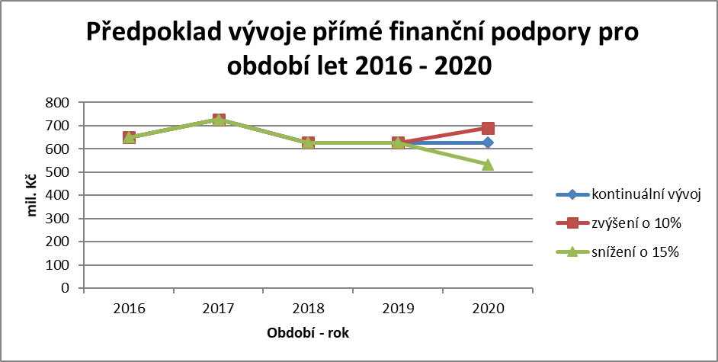
SKP vs. Koncepce PP
SKP důvodová zpráva
- výdaje státu na podporu kultury dosáhnou 1% výdajů státního rozpočtu,
SR 2017
1 428 561 811 tis. Kč (tj. pro optimistickou hodnotu 0,049 %)

Slide 28
Výdaje
Pododdíl paragrafů (název) | 2010 | 2011 | 2012 | 2013 | 2014 | 2015 | 2016 | 2017
Činnosti registrovaných církví a náboženských společností | 1 439 008 000 | 1 444 753 000 | 1 440 815 000 | 3 403 824 265 | 3 468 473 617 | 3 496 805 705 | 3 432 776 266 | 3 366 719 398
Kultura | 3 936 794 920 | 3 661 462 767 | 4 159 514 883 | 4 011 248 801 | 4 508 474 391 | 5 192 641 551 | 5 799 026 264 | 6 037 919 465
Ochrana památek a péče o kulturní dědictví a národní a historické povědomí | 1 885 358 060 | 2 161 840 987 | 2 166 130 442 | 2 285 890 642 | 2 130 945 540 | 1 935 862 126 | 1 767 989 015 | 1 915 439 229
Ostatní činnosti v záležitostech kultury, církví a sdělovacích prostředků | 87 788 600 | 109 502 504 | 86 933 112 | 58 583 990 | 101 341 030 | 124 748 133 | 78 432 240 | 70 036 276
Správa v oblasti kultury, církví a sdělovacích prostředků | 258 818 310 | 277 269 243 | 269 952 385 | 250 693 302 | 242 977 060 | 303 027 357 | 316 786 961 | 327 867 505
Výzkum a vývoj v oblasti kultury, církví a sdělovacích prostředků | 98 586 620 | 208 359 469 | 376 113 466 | 471 429 410 | 477 986 876 | 469 407 688 | 375 571 758 | 388 182 239
 | 7 706 354 510 | 7 863 187 969 | 8 499 459 287 | 10 481 670 410 | 10 930 198 514 | 11 522 492 561 | 11 770 582 504 | 12 106 164 113

Slide 29
Ekonomické nástroje památkové péče
Nepřímé ekonomické nástroje
Přímé ekonomické nástroje
  Nadnárodní úroveň
  Národní úroveň
  Krajská úroveň

Slide 30
Nepřímé ekonomické nástroje
Zákon č. 586/1992 Sb., o daních z příjmů
  Dar (odpočet od základu daně (1000 Kč a 2 % / 2000 a 5%)
  zvýhodňuje odpisy na nemovitých kulturních památkách
Zákon č. 235/2004 Sb., o dani z přidané hodnoty
  Příloha 2 - restaurátorské činnosti – nižší sazba
Zákon č. 338/1992 Sb., o dani z nemovitosti
  osvobození od daně z nemovitosti pro kulturní památky
Zákon č. 357/1992 Sb., o dani dědické, dani darovací a dani z převodu nemovitostí
  osvobození od daně pro kulturní památky

Slide 31
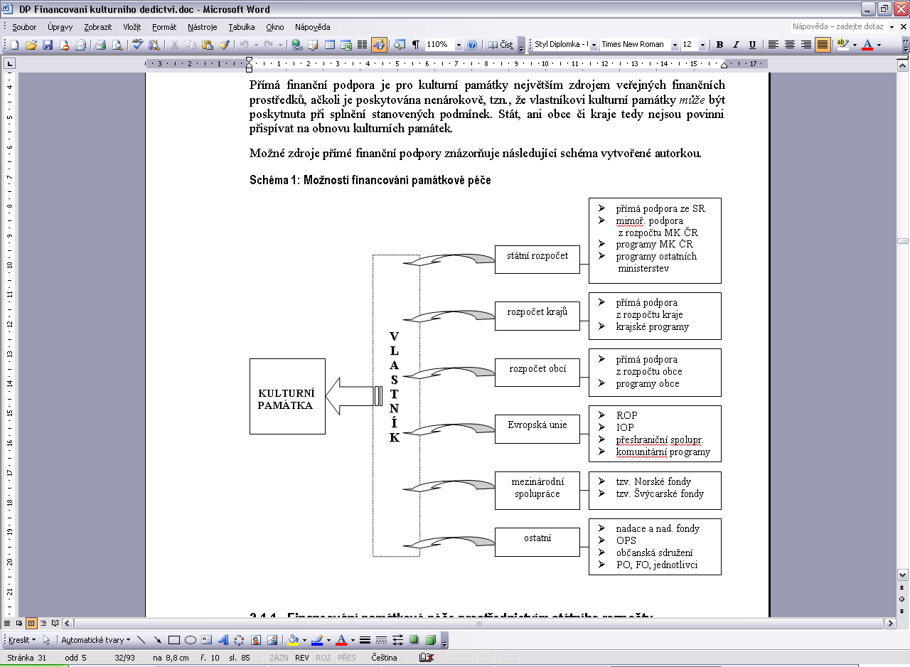
Přímé ekonomické nástroje památkové péče

Slide 32
Program rozvoje venkova
Opatření III.2.2 Obnova a rozvoj kulturního dědictví venkova
  nová výstavba, stavební obnova (rekonstrukce, modernizace, statické zabezpečení) budov a ploch sloužících zajištění občanského vybavení v oblasti kultury
  zpracování studií obnovy a využití památek, programů regenerace památkově významných území, soupisů a map památek na venkově, plánů péče, geodetických prací
  stavební obnova (rekonstrukce, modernizace, statické zabezpečení) památkových budov a ploch
  revitalizace historických parků, historických zahrad a alejí
  nákup budov, strojů, zařízení, vybavení, hardware, software, investice na realizaci výstavních expozic, muzeí s nabídkou místních kulturních a historických zajímavostí

Slide 33
Programy na úrovni MK ČR – národní úroveň
Havarijní program
Program regenerace MPR a MPZ
Program záchrany architektonického dědictví
Program péče o VPR a VPZ a KPZ
Program restaurování movitých KP
Podpora obnovy KP prostřednictvím ORP
Podpora záchranných archeologických průzkumů
Podpora pro památky UNESCO
Program podpory občanských sdružení v PP
Program Kulturní aktivity v památkové péči

Slide 34
Porovnání vývoje výdajů na památkovou péči z programů MK ČR a programového financování z rozpočtů krajů v letech 2002-2010 (v mil. Kč)

Slide 35
Hlavní zásady programů financujících památkovou péči v kraji Vysočina a v Jihomoravském kraji
Kraj | Program | Výše podpory | Způsob vyplacení podpory | Doba realizace projektu | Výše dotací r. 2010 (v tis. Kč) | Počet projektů r. 2010
 |  | (v tis. Kč)
Vysočina | Obnova pam. chráněných území | 10-100 | zpětně | 18 měsíců | 1 500 | 21
Vysočina | Zásady Zastup. kraje Vysočina | max. 300 | zpětně | kalendářní rok | 9 999 | 68
Jihomoravský | Dotační program JM kraje | X.00 | dopředu | kalendářní rok | 7 360 | 91

Slide 36
Feedback vybraných programů
Program regenerace MPR a MPZ
  2008 – 2010
    Schválení Palmové zahrady (Hradec Králové)
      Následné využití: provoz kasina, restaurace a společenského sálu
      965 tis. z 1 390 tis.
    Zásady „programu“ odst. 8 část I
      za účelem záchrany, zachování a zhodnocení památkových hodnot a na podporu oprav objektů, kde dochází k využití pro kulturně výchovnou nebo jinou veřejně prospěšnou činnost a kde budou provoz a údržba zajišťovány právnickou, popř. fyzickou osobou neziskového typu

Slide 37
Feedback vybraných programů
IOP
  5.1.
    podpořilo dva projekty na obnovu a využití památkových objektů
    185 408 386 Kč
      nesplnily podmínku nadnárodního nebo národního významu doloženého zápisem objektu v
        Seznamu světového kulturního a přírodního dědictví UNESCO,
        Seznamu kandidátů na zápis do tohoto seznamu
        Ústředním seznamu kulturních památek České republiky jako NKP
      Centrum kulturního dialogu západní a východní Evropy (konírna Velehrad)
      Národní muzeum fotografie a dílna tapisérií (Jezuitský seminář Jindřichův Hradec)

Slide 38
Charakteristika památkového fondu ČR
 | KP | PR | PR |  |  |  | PZ | PZ
Kraj |  | celk. | MPR | VPR | APR | ost. | celk. | MPZ | VPZ | KPZ
Hl. město Praha | 2 080 | 3 | 1 | 2 | - | - | 17 | 10 | 7 | -
Středočeský kraj | 4 321 | 15 | 2 | 10 | 3 | - | 62 | 34 | 26 | 2
Jihočeský kraj | 5 507 | 24 | 7 | 16 | 1 | - | 85 | 25 | 55 | 5
Plzeňský kraj | 3 170 | 8 | 3 | 5 | - | - | 67 | 21 | 44 | 2
Karlovarský kraj | 1 381 | 6 | 3 | 2 | 1 | - | 20 | 11 | 8 | 1
Ústecký kraj | 3 512 | 9 | 5 | 3 | 1 | - | 31 | 17 | 13 | 1
Liberecký kraj | 2 245 | 8 | - | 8 | - | - | 27 | 15 | 10 | 2
Královéhradecký | 2 998 | 7 | 4 | 2 | - | 1 | 34 | 20 | 13 | 1
Pardubický kraj | 2 105 | 5 | 3 | 1 | 1 | - | 23 | 19 | 3 | 1
Vysočina | 3 036 | 6 | 3 | 3 | - | - | 28 | 22 | 5 | 1
Jihomoravský k. | 4 253 | 9 | 3 | 3 | 2 | 1 | 24 | 12 | 9 | 3
Olomoucký kraj | 2 201 | 4 | 2 | 1 | - | - | 17 | 15 | 9 | -
Zlínský kraj | 1 432 | 3 | 1 | 3 | - | - | 24 | 14 | 3 | -
Moravskoslezský | 2 058 | 6 | 3 | 2 | 1 | - | 24 | 18 | 6 | -
Celkem | 40 229 | 113 | 40 | 61 | 10 | 2 | 483 | 253 | 211 | 19

Slide 39
Skupiny kulturních památek | 2002 | přírůstek | úbytek | 2010
obytné stavby | 15708 | 599 | 326 | 15981
feudální sídla | 2211 | 30 | 9 | 2232
církevní a sakrální stavby | 7145 | 345 | 12 | 7478
funerální stavby | 589 | 32 | 3 | 618
zastupitelské a správní stavby | 417 | 19 | 7 | 429
stavby pro soudnictví a vězeňství | 65 | 6 |  | 71
stavby pro vědu a výzkum | 8 |  |  | 8
stavby pro peněžnictví | 107 | 14 |  | 121
stavby pro výchovu a vzdělávání | 314 | 39 | 1 | 352
stavby pro obchod | 73 | 6 |  | 79
stavby pro služby | 304 | 19 | 9 | 314
stavby zdravotnické a sociální | 113 | 8 | 2 | 119
stavby pro lázeňství | 227 | 4 | 1 | 230
stavby pro kulturu a společenské stavby | 218 | 21 | 3 | 236
stavby pro výstavnictví | 6 |  |  | 6
stavby pro sport | 39 | 16 |  | 55
stavby pro turistiku a rekreaci | 46 | 5 |  | 51
stavby pro myslivost | 45 | 3 |  | 48
vojenské a opevňovací stavby | 276 | 10 | 1 | 285
stavby a díla s převažujícími přírodními prvky | 54 | 9 | 1 | 62
drobné stavby a díla | 7737 | 322 | 42 | 8017
zemědělské stavby | 604 | 86 | 20 | 670
stavby pro zpracování zemědělských produktů | 529 | 57 | 8 | 578
stavby pro zpracování dřeva | 12 | 2 |  | 14
energetické stavby | 29 | 8 |  | 37
vodohospodářské stavby | 396 | 26 | 2 | 420
dopravní stavby | 447 | 56 | 9 | 494
stavby pro spoje | 38 | 5 |  | 43
stavby a pozůstatky těžby surovin | 119 | 4 | 3 | 120
stavby pro hutnictví a kovovýrobu | 99 | 7 | 2 | 104
ostatní výrobní stavby | 107 | 21 | 1 | 127
archeologické nálezy a naleziště | 833 | 12 |  | 845
celkem | 38915 | 1791 | 462 | 40244

Slide 40
Architektonické dědictví - druhová skladba
Hradní komplexy, pevnostní architektura
  Hrad
  Zřícenina
  Pevnosti
  Tvrz
Sakrální stavby
  Kostel
  Hřbitovy a hřbitovní kaple
Zámecké komplexy a paláce
  Zámek
  Zámecké zahrady a parky
Stavby profánní (světské)
  Měšťanský dům
  Palác
  Vila
  Městský dům

Slide 41
Architektonické dědictví - druhová skladba
Veřejné stavby
Industriální stavby a inženýrská díla
Vesnické stavby a lidová architektura
Solitérní architektura v krajině
Objekty specifických tradic, pamětní a poutní místa
Objekty meziválečné architektury

